Slide 1
數位多媒體整合設計 期中報告
10250635 邱政文

Slide 2
布卡漫畫

Slide 3
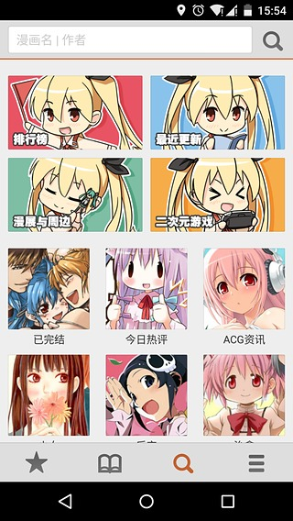
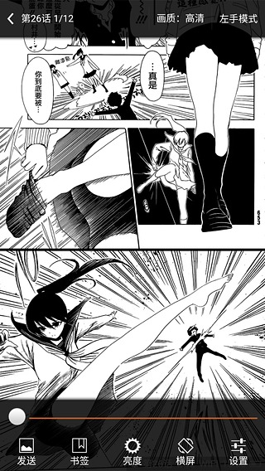
布卡漫画是国内一款精致的手机在线漫画阅读器，能够为你的Android提供最佳的漫画体验

Slide 4
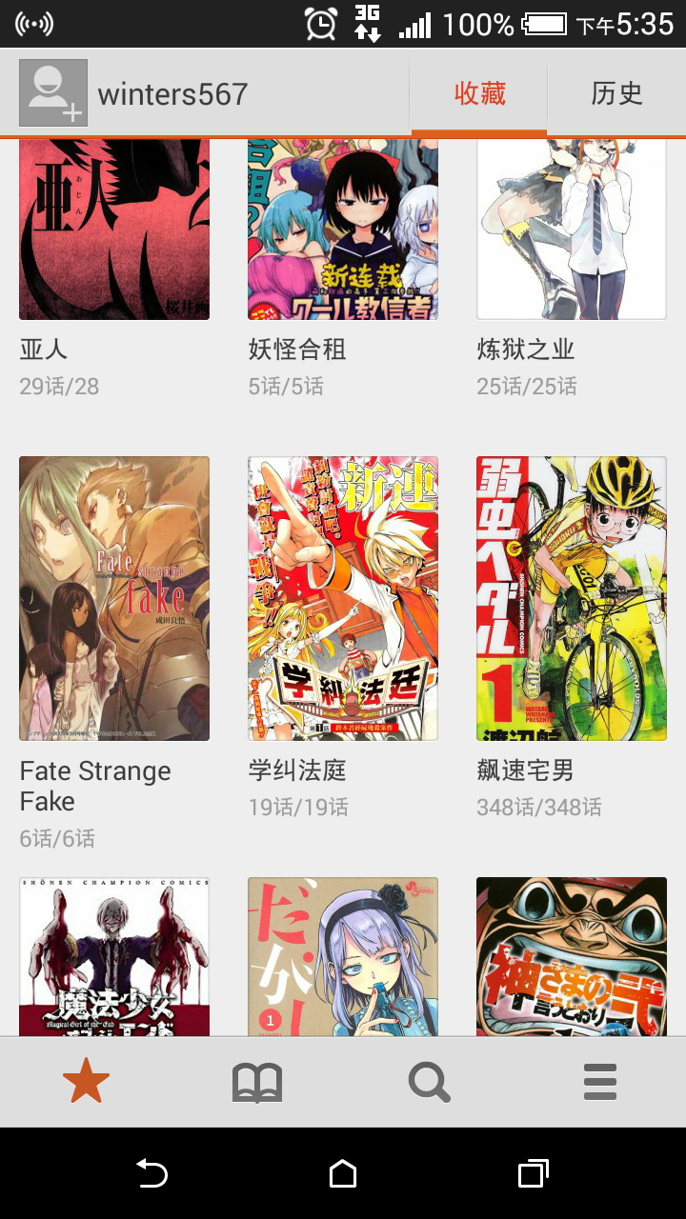
收藏夾中所有以收藏的漫畫全都塞在一起
讓收藏畫面十分雜亂
且若收藏數過多，要想尋找特定漫畫需要花時間
建議興增收藏分類功能或是自定義分類

Slide 5
台北捷運路線圖

Slide 6
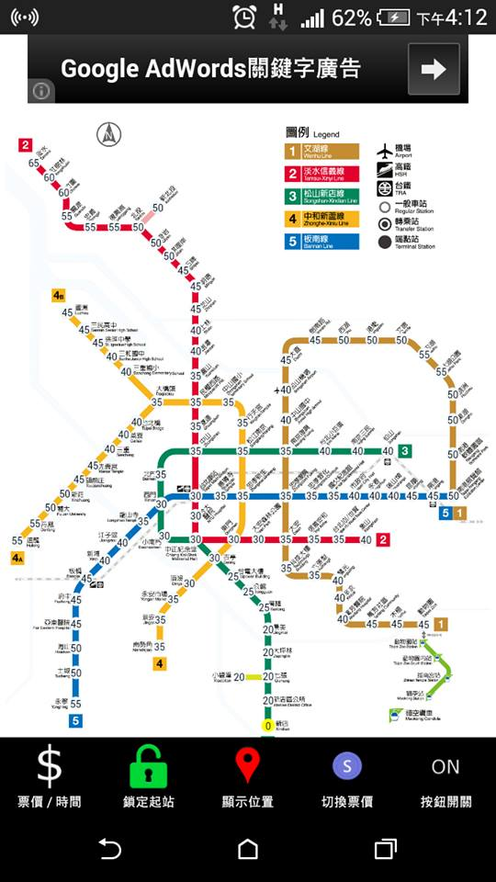
1.直接選取車站即可查詢行駛時間及票價。
2.下方按鈕可切換：行駛時間/票價、路徑規劃、票種、車站按鈕開關。

Slide 7
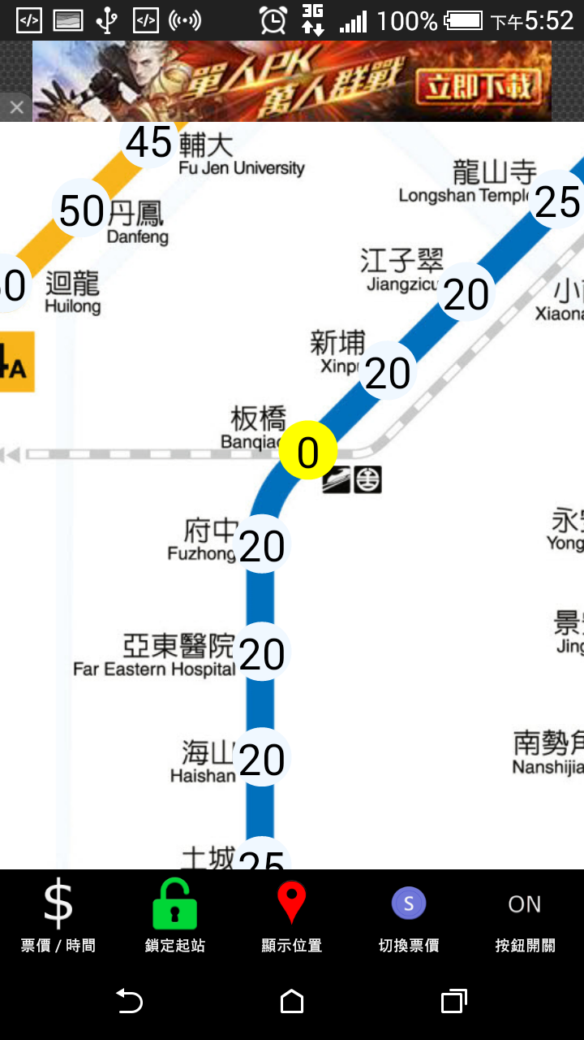
簡單易操作 對於台北人十分方便的小工具
建議擴充各捷運站的公車資訊
或和其他公車app連動
轉車會更方便

Slide 8
HTC sence 7

Slide 9
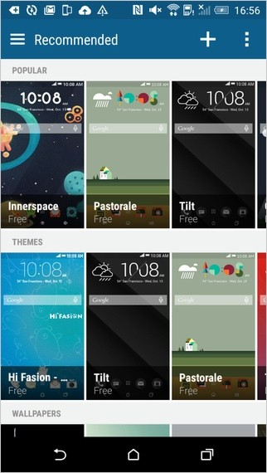
HTC所開發的一款針對Android及Windows Mobile平台上的使用者介面。
HTC Sense加入了原生介面沒有的大量桌面小工具和應用程式，同時設計全新的桌面(Launcher)、應用程式清單(App drawer)和螢幕解鎖畫面(lock screen)

Slide 10
Sance主打的新功能’’主題設計’’
讓每個人手機可輕易個人化
內有手機主題，icon等的設計商店 可下載變更
但是對於自行設定部分UI設計不良 難以操作
設定中編輯按鍵難找 設定程序難懂
應將編輯按鈕置於易見處 並將程序設定簡化

